Slide 1
Презентация к лабораторной работе №14

Slide 2
Цель работы
Цель данной лабораторной работы - приобрести практические навыки работы с именованными каналами.

Slide 3
Выполнение лабораторной работы
Для выполнения лабораторной работы создал четыре файл с помощью команды touch и откроем их в emacs для редактирования (рис. [01])

Slide 4
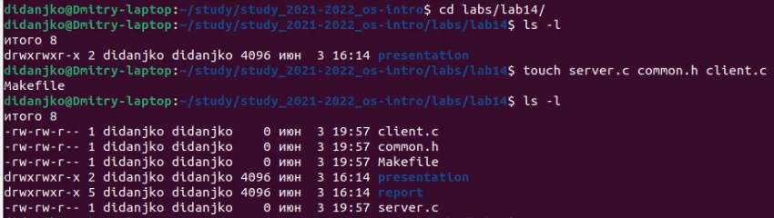
Создание файлов

Slide 5
{1}
Изменим код программ, предоставленных в тексте задания лабораторной работы. В файл common.h добавил стандартные заголовочные файлы unisd.h и time.h, которые необходимы для работы других файлов (рис. [02]). Этот файл предназначен для заголовочных файлов, чтобы не прописывать их в других программах каждый раз

Slide 6
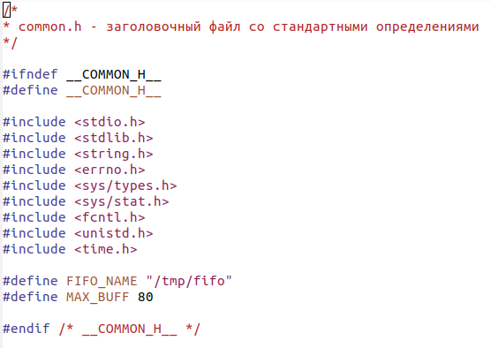
common.h

Slide 7
{2}
Затем в файл server.c добавим цикл while для контроля за временем работы сервера (рис. [03], [04]), причем время от начал работы сервера до настоящего не должно превышать 30 секунд

Slide 8
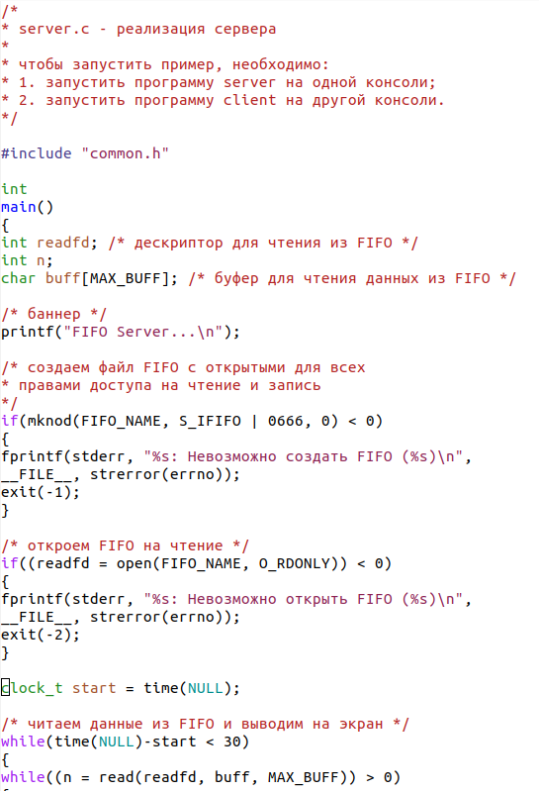
server.c

Slide 9
{3}

Slide 10
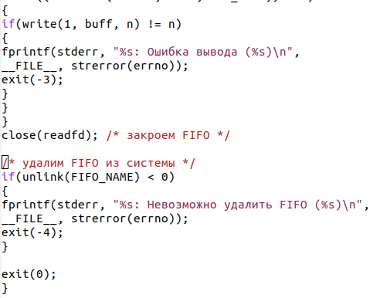
server.c

Slide 11
{4}
В файл client.c добавим цикл for который будет отвечать за количество сообщений о текущем времени (4 сообщения), и команду sleep(5) для остановки работы клиента через 5 секунд. Также я изменил выводимое сообщение на текущее время (рис. [05], [06])

Slide 12
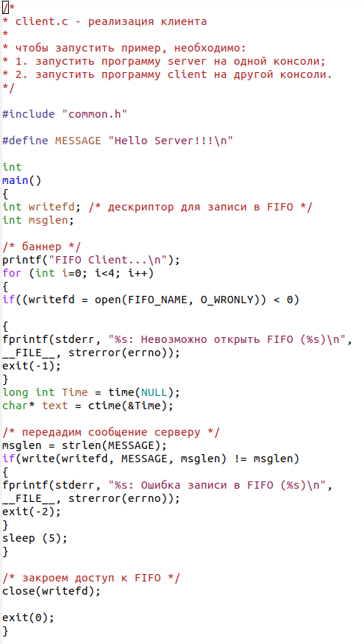
client.c

Slide 13
{5}
Makefile оставил без изменений (рис. [6])

Slide 14
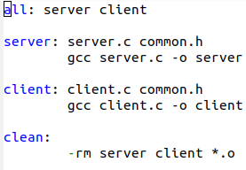
Makefile

Slide 15
{6}
Используя команду make all (рис. [7]), скомпилировал необходимые для работы файлы

Slide 16
Компиляция файлов

Slide 17
{7}
Проверим работу написанного кода
Открыл три терминала, в первом окне запустил программу ./server, во втором и третьем ./client. В результате каждый терминал-клиент вывел по четыре сообщения о текущем времени. Спустя 30 секунд работы сервера был прекращена (рис. [8])

Slide 18
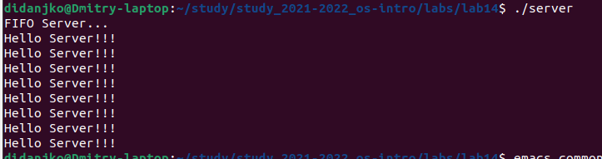
Работа сервера

Slide 19
{8}
Если клиент завершит свою работу, не закрыв канал, то при повторном запуске сервера появится ошибка “Невозможно закрыть FIFO”, так как уже существует один канал.

Slide 20
Выводы
Я приобрел практические навыки по работе с именованными каналами.

Slide 21
Ответы на контрольные вопросы
Именованные каналы отличаются от неименованных наличием идентификатора канала, который представлен как специальный файл (соответственно имя именованного канал −это имя файла). Поскольку файл находится на локальной файловой системе, данное IPC используется внутри одной системы.
Чтобы создать неименованный канал из командной строкинужно использовать символ |, служащий для объединения двух и более процессов: процесс_1 |процесс_2 | процесс_3…
Чтобы создать именованный канал из командной строкинужно использовать либо команду «mknod», либо команду «mkfifo».
Неименованный канал является средством взаимодействия между связанными процессами −родительским и дочерним. Родительский процесс создает канал при помощи системного вызова: «int pipe(int fd[2]);». Массив из двух целых чисел является выходным параметром этого системного вызова. Если вызов выполнился нормально, то этот массив содержит два файловых дескриптора. fd[0] является дескриптором для чтения из канала, fd[1] −дескриптором для записи в канал. Когда процесс порождает другой процесс, дескрипторы родительского процесса наследуются дочерним процессом, и, таким образом, прокладывается трубопровод между двумя процессами. Естественно, что один из процессов использует канал только для чтения, а другой −только для записи. Поэтому, если, например, через канал должны передаваться данные из родительского процесса в дочерний, родительский процесс сразу после запуска дочернего процесса закрывает дескриптор канал для чтения, а дочерний процесс закрывает дескриптор для записи. Если нужен двунаправленный обмен данными между процессами, то родительский процесс создает два канала, один из которых используется для передачи данных в одну сторону, а другой −в другую.
Файлы именованных каналов создаются функцией mkfifo() или функцией mknod: 1. «intmkfifo(constcharpathname, mode_tmode);», где первый параметр − путь, где будет располагаться FIFO (имя файла, идентифицирующего канал), второй параметр определяет режим работы с FIFO (маска прав доступа к файлу), 2. «mknod (namefile, IFIFO | 0666, 0)», где namefile −имя канала, 0666 −к каналу разрешен доступ на запись и на чтение любому запросившему процессу), 3. «int mknod(const char pathname, mode_t mode, dev_t dev);».Функцияmkfifo() создает канал и файл соответствующего типа. Если указанный файл канал уже существует, mkfifo() возвращает -1. После создания файл канал процессы, участвующие в обмене данными, должны открыть этот файл либо для записи, любо для чтения.
При чтении меньшего числ байтов, чем находится в канале или FIFO, возвращается требуемое число байтов, остаток сохраняется для последующих чтений.При чтении большего числ байтов, чем находится в канале или FIFO, возвращается доступное число байтов. Процесс, читающий из канала, должен соответствующим образом обработать ситуацию, когда прочитано меньше, чем заказано.
Запись числ байтов, меньшего емкости канал или FIFO, гарантированно атомарно. Это означает, что в случае, когда несколько процессов одновременнозаписывают в канал, порции данных от этих процессов не перемешиваются.При записи большего числ байтов, чем это позволяет канал или FIFO, вызов write(2) блокируется до освобождения требуемого места. При этом атомарность операции не гарантируется. Если процесс пытается записать данные в канал, не открытый ни одним процессом на чтение, процессу генерируется сигнал SIGPIPE, а вызов write(2) возвращает 0 с установкой ошибки (errno=ERRPIPE) (если процесс не установил обработки сигнал SIGPIPE, производится обработка по умолчанию −процесс завершается).
Количество процессов, которые могут параллельно присоединяться к любому концу канала, не ограничено. Однако если два или более процесса записывают в канал данные одновременно, каждый процесс за один раз может записать максимум PIPE BUF байтов данных. Предположим, процесс (назовем его А) пытается записать X байтов данных в канал, в котором имеется место для Y байтов данных. Если X больше, чем Y, только первые Y байтов данных записываются в канал, и процесс блокируется. Запускается другой процесс (например. В); в это время в канале появляется свободное пространство (благодаря третьему процессу, считывающему данные из канала). Процесс В записывает данные в канал. Затем, когда выполнение процесса А возобновляется, он записывает оставшиеся X-Y байтов данных в канал. В результате данные в канал записываются поочередно двумя процессами. Аналогичным образом, если два (или более) процесса одновременно попытаются прочитать данные из канала, может случиться так, что каждый из них прочитает только часть необходимых данных.
Функция write записывает байты count из буфера buffer вфайл, связанный с handle. Операции write начинаются с текущей позиции указателя на файл (указатель ассоциирован с заданным файлом). Если файл открыт для добавления, операции выполняются в конец файла. После осуществления операций записи указатель нафайл(если он есть) увеличивается на количество действительно записанных байтов.Функция write возвращает число действительно записанныхбайтов. Возвращаемое значение должно быть положительным, но меньше числ count (например, когда размер для записи count байтоввыходит за пределы пространства на диске). Возвращаемое значение-1 указывает на ошибку; errno устанавливается в одно из следующихзначений:EACCES − файл открыт для чтения или закрыт длязаписи,EBADF− неверный handle-р файла,ENOSPC − на устройстве нет свободного места.Единица в вызове функции writeв программе server.cозначаетидентификатор (дескриптор потока) стандартного потока вывода.
Прототип функции strerror: «char * strerror( int errornum );». Функция strerror интерпретирует номер ошибки, передаваемый в функцию в качестве аргумента −errornum, в понятное для человека текстовое сообщение (строку). Откуда берутся эти ошибки? Ошибки эти возникают при вызове функций стандартных Си-библиотек. То есть хорошим тоном программирования будет − использование этой функции в паре с другой, и если возникнет ошибка, то пользователь или программист поймет,как исправить ошибку, прочитав сообщение функции strerror. Возвращенный указатель ссылается на статическую строку с ошибкой, которая не должна быть изменена программой. Дальнейшие вызовы функции strerror перезапишут содержание этой строки. Интерпретированные сообщения об ошибках могут различаться, это зависит от платформы и компилятора.

